Slide 1
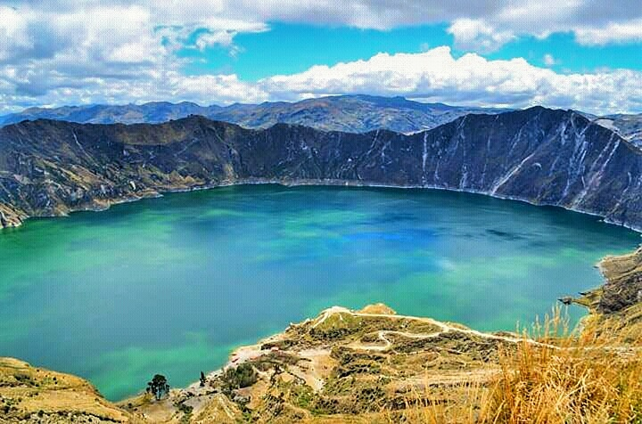
UNIVERSIDAD DE LAS FUERZAS ARMADAS ESPE DEPARTAMENTO DE CIENCIAS ECONÓMICAS, ADMINISTRATIVAS Y DE COMERCIO CARRERA DE INGENIERÍA EN ADMINISTRACIÓN TURÍSTICA Y HOTELERA ANÁLISIS DE LA IMAGEN TURÍSTICA DE LA PARROQUIA DE ZUMBAHUA POZO OÑA, MATHEO SEBASTIAN PINTO DE VEINTIMILLA, DANIEL SEBASTIÁN TUTOR: M.B.A AVILÉS LEÓN, BYRON EDUARDO MSC

Slide 2
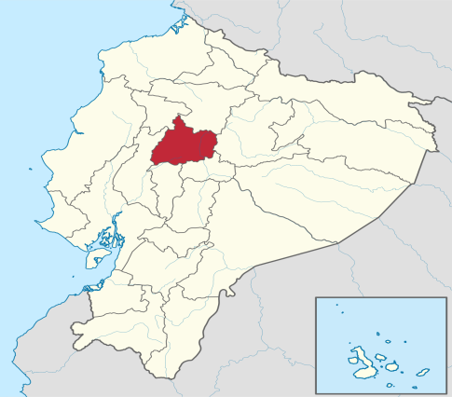
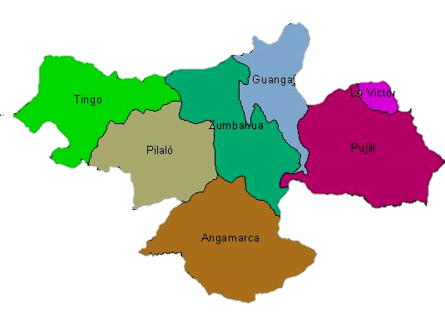
IMPORTANCIA DE LA INVESTIGACIÓN

Slide 3
OBJETIVOS

Slide 4
MARCO TEÓRICO
CAMBIAR CREENCIAS
MOTIVACIÓN
ACCIONES DE CAMBIO
PERCEPCIÓN
CAMBIAR LA PERCEPCIÓN DE LA ACCIÓN
EXPERIENCIA

Slide 5
MODELO DE IMAGEN TURÍSTICA
IMAGEN COGNITIVA
IMAGEN GLOBAL
IMAGEN AFECTIVA

Slide 6
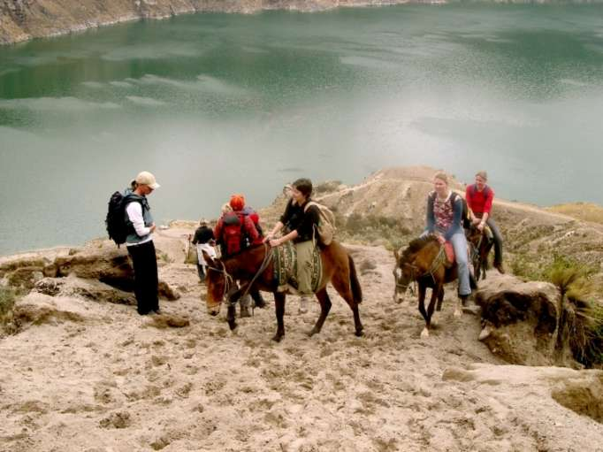
I. Documental
I. de Campo
Exploratoria
Estadística Descriptiva
Cuantitativa
Marco Metodológico
No experimental
Cualitativa
Estudio de Caso

Slide 7
Procedimiento para recolección y análisis de datos
Instrumentos
Año de consideración
Ficha bibliográfica
Encuesta
85.705 visitantes
Datos:
N: 93 705
k: 1,96
e: 5
p: 0,5
q: 0,5
Entrevista
n=385

Slide 8
RESULTADOS DE LA INVESTIGACIÓN

Slide 9
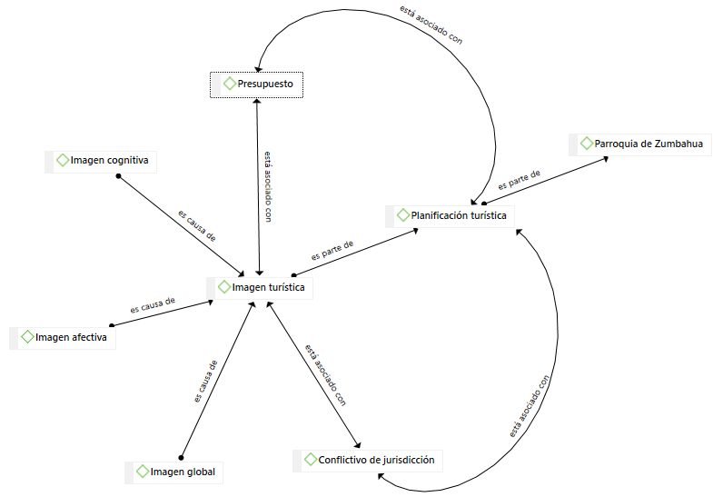
SITUACIÓN ACTUAL POR EXPERTOS
MODELO

Slide 10
PERFIL DEL TURISTA Y VISITANTE

Slide 11
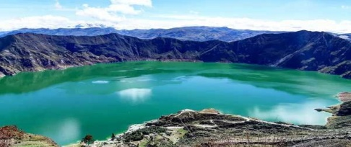
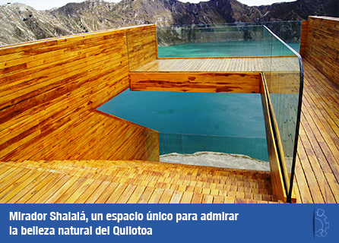
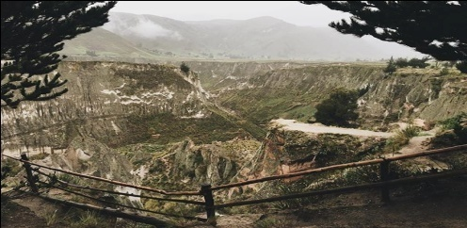
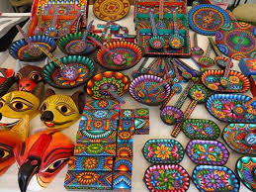
PERCEPCIÓN DEL VIAJE (DURANTE)
INFRAESTRUCTURA
60,8%
INFRAESTRUCTURA
80,5%
NATURALEZA
73,2%
SEGURIDAD
86,9%
NATURALEZA
84,2%
COSTUMBRES
71,7%
GASTRONOMÍA VARIADA
55,6%
EXPERIENCIA EN GENERAL
89,9%
CULTURA
72,2%
SOUVENIRS
80,3%
CULTURA
55,6%
OCIO
64,6%
SERVICIO
68,7%
SERVICIO
68,7%
EXPECTATIVA DEL VIAJE (ANTES)
TURISTAS EXTRANJEROS

Slide 12
PERCEPCIÓN DEL VIAJE (DURANTE)
INFRAESTRUCTURA
86,7%
INFRAESTRUCTURA
92,5%
NATURALEZA
87,5%
SEGURIDAD
94,1%
NATURALEZA
94,1%
COSTUMBRES
87,2%
GASTRONOMÍA VARIADA
78,7%
EXPERIENCIA EN GENERAL
95,2%
CULTURA
77,6%
SOUVENIRS
77,1%
CULTURA
84,6%
OCIO
64,4%
SERVICIO
69,4%
SERVICIO
73,4%
EXPECTATIVA DEL VIAJE (ANTES)
VISITANTES NACIONALES

Slide 13
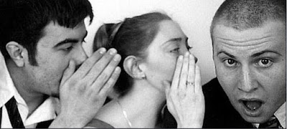
EXPERIENCIA DEL VIAJE (DESPUÉS)
TURISTAS EXTRANJEROS
VISITANTES NACIONALES
RETORNAR
69,2%
RECOMENDAR
93,4%
RETORNAR
81,4%
RECOMENDAR
76,6%
INTRIGA
28,6%
INTRIGA
42,1%

Slide 14
FUENTES DE INFORMACIÓN
TURISTAS EXTRANJEROS
VISITANTES NACIONALES
21,2% (+73,8)
4,0% (±62,5)
11,2% (=61,9)
54,3% (+86,3)
53,0% (+81,9)
73,7% (±82,9)
92,0% (+82,1)
83,0% (+87,2)
8,1% (=56,3)
89,9% (+88,2)
14,4% (=66,7)

Slide 15
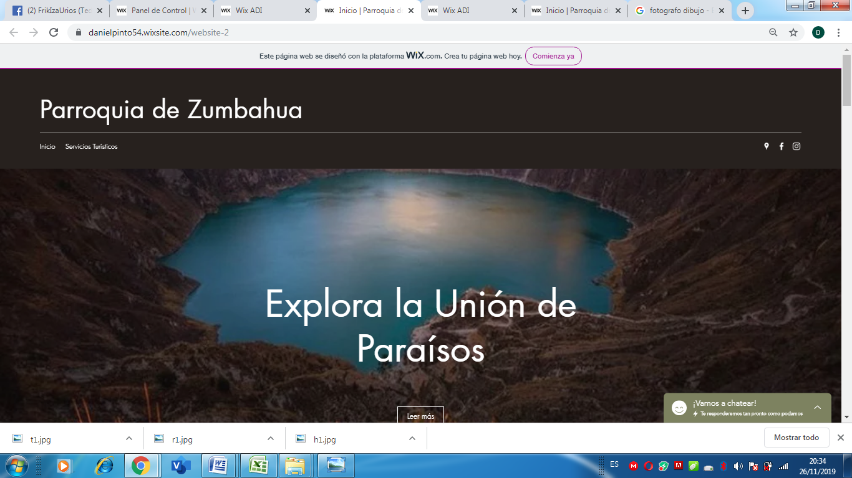
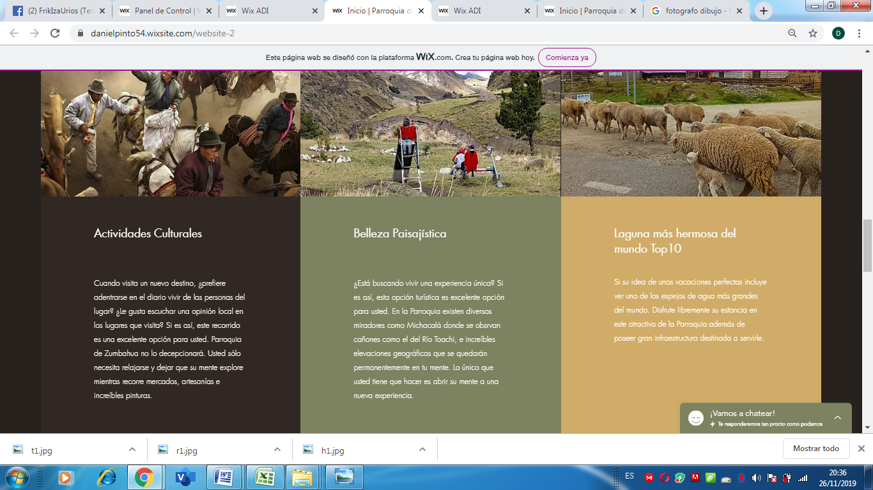
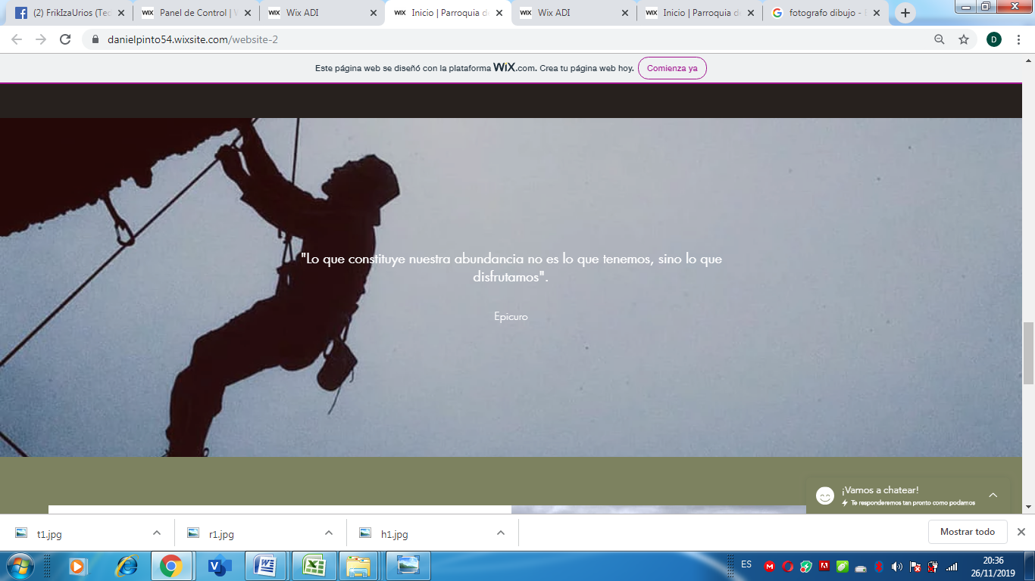
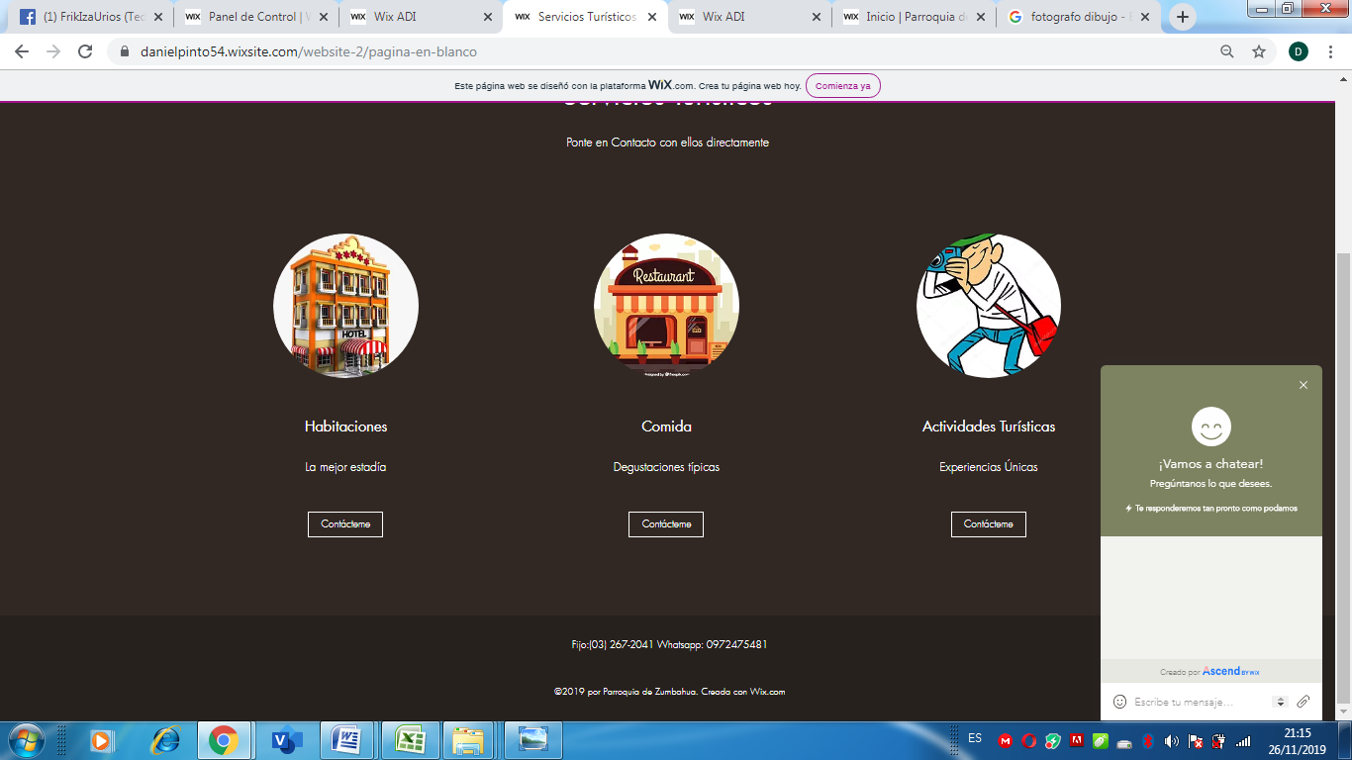
PROPUESTAS
EXPECTATIVA GENERADA

Slide 16
PROPUESTAS
EXPECTATIVA GENERADA
#Turismo, #Ecuador, #Bellezasescondidas #Paraísosjuntos

Slide 17
PROPUESTAS
EXPECTATIVA GENERADA

Slide 18
PROPUESTAS
AUMENTO DE LA SATISFACCIÓN DURANTE LA VISITA
Estrategia | Actividades | Ramas | Lineamientos | Beneficiados
Plan de Capacitación a Prestadores de Servicio Turísticos | 3 capacitaciones dentro de la Parroquia en los 3 años siguientes | 1. Kayaking 2. Escalada | Conceptos básicos sobre turismo. Normas de seguridad Lineamientos técnicos de deportes extremos Uso de equipo adecuado. Consejos para la buena práctica turística | Guías especializados en la actividad, estudiantes en carreras afiines
 |  | Administración de restaurantes | Base Normativa INEN: Procesos sobre liderazgo y gestión de personal. Manejo de problemas. Métodos básicos de gestión contable y control contable. Indicadores de gestión para la toma de decisiones. Herramientas gerencial, contable y financiera de control. Sistema básico de producción y control (stock). Principios para la conservación de alimentos y bebidas.-Terminología básica sobre alimentos y bebidas. Normas de etiqueta y protocolo. Procedimientos básicos en caso de emergencia Conocimiento de leyes en el sector. | Administradores de restaurantes, delegados en restaurantes, cocineros, estudiantes en carreraas afines
 |  | Inglés turístico | Definiciones básicas.-Presentación individual y grupal.-Presentación del entrono .-Elaboración de un guión de los lugares turísticos.-Preguntas frecuentes | Personal que brinda servicios turísticos en general

Slide 19
PROPUESTAS
DE EXPECTATIVA Y SATISFACCIÓN AUMENTADA

Slide 20
PROPUESTAS
FORTALECIMIENTO DE LA EXPERIENCIA

Slide 21
Conclusiones
IMAGEN TURÍSTICA DE ZUMBAHUA
PLANIFICACIÓN TURÍSTICA EN LA PARROQUIA

Slide 22
Conclusiones
PERSPECTIVA GLOBAL
TURISTAS / VISITANTES NACIONALES Y EXTRANJEROS

Slide 23
Conclusiones
PERFIL DEL VISITANTE Y TURISTA
POSICIONAMIENTO DE MERCADO
EMPRESA PRIVADA

Slide 24
RECOMENDACIONES
EMPRESA PRIVADA

